Slide 1
5位Fir高通滤波器
2017年11月

Slide 2
目录
Fir滤波器简介
CONTENTS
各模块设计分析
构造仿真测试数据
仿真结果及分析

Slide 3
概念
01.Fir滤波器简介
特点
结构

Slide 4
Fir滤波器概念
FIR(Finite Impulse Response)滤波器：有限长单位冲激响应滤波器，又称为非递归型滤波器，是数字信号处理系统中最基本的元件。
它可以在保证任意幅频特性的同时具有严格的线性相频特性，同时其单位抽样响应是有限长的，因而滤波器是稳定的系统。
因此，FIR滤波器在通信、图像处理、模式识别等领域都有着广泛的应用。

Slide 5
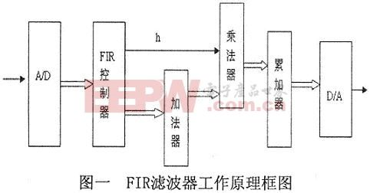
Fir滤波器特点
不论采用乘累加方法还是分布式算法设计FIR滤波器，滤波器输出的数据都是一串序列，要使它能直观地反应出来，还需经过数模转换，因此由FPGA构成的FIR滤波器的输出须外接D/A模块。
在信号进入FIR滤波器前，首先要将信号通过A/D器件进行模数转换，使之成为8bit的数字信号，一般可用速度较高的逐次逼进式A/D转换器。
FPGA有着规整的内部逻辑阵列和丰富的连线资源，特别适合于数字信号处理任务，相对于串行运算为主导的通用DSP芯片来说，其并行性和可扩展性更好，利用FPGA乘累加的快速算法，可以设计出高速的FIR数字滤波器。

Slide 6



直接型Fir滤波器结构
长度为M的因果有限冲激响应滤波器由传输函数H（z）描述：
它是次数为M-1的z⁻¹的一个多项式。在时域中，上述有限冲激响应滤波器的输入输出关系为：
由Matlab得出五位Fir滤波器的Z域函数为：
其中y（n）和x（n）分别是输出和输入序列。

Slide 7
模块种类
寄存器
02.各模块设计分析
乘法器
加法器
顶层模块

Slide 8
设计模块
4个16位寄存器
寄存器用于寄存一组二值代码，只要求它们具有置1、置0的功能即可。
本设计中使用带异步复位reset_n端的D触发器，当reset_n=1时，输出信号q_out=d_in，当reset_n=0且上升沿脉冲到达时q_out=0。
5个16位乘法器
4个32位加法器
顶层模块
从资源和速度考虑，常系数乘法运算可用移位相加来实现。
本设计采用加法树乘法器兼顾了资源与速度，将每个乘数例化了一个数组，然后移位相加得出乘积，这样使得乘法运算可以一个周期内完成。
由于本设计只涉及到相加，而没有减法，所以本加法器实现两个32位无符号数的相加运算。
即将输入的两数，在时钟脉冲到来时相加运算，输出结果。
将3个16位寄存器，4个16位乘法器，3个32位加法器在顶层模块分别实例化。

Slide 9
寄存器
module Dff16(reset_n,clk,d_in,q_out);
input reset_n,clk;
input [15:0]d_in;
output reg [15:0]q_out;
always @(posedge clk or negedge reset_n)
begin
if(!reset_n)
q_out<=16'h0;
else
q_out<=d_in;
end
endmodule

Slide 10
加法器
module add32(a,b,out);
input [31:0]a,b;
output [34:0]out;
assign out=a+b;
endmodule

Slide 11
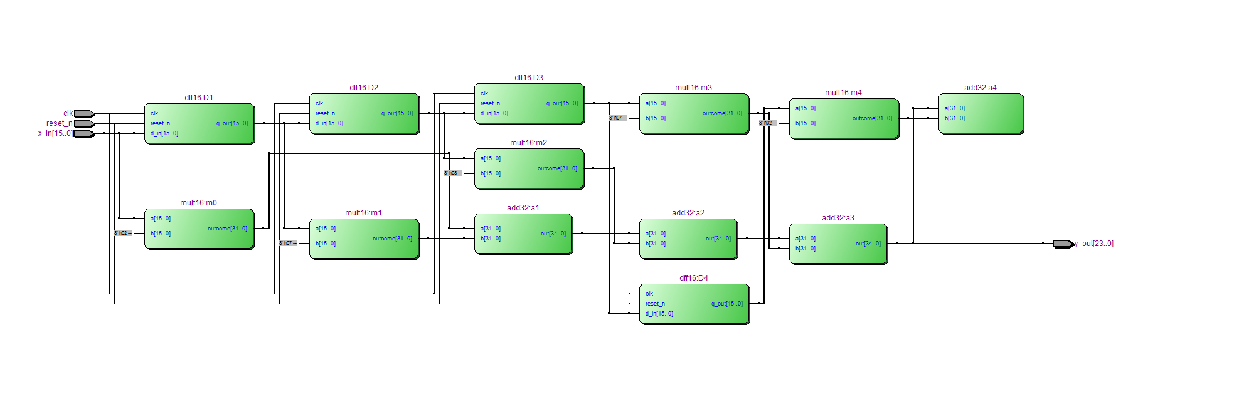
顶层模块

Slide 12
顶层模块
此处乘以256，以便进行截尾的小数运算。
module Fir(reset_n,clk,x_in,y_out);
input reset_n,clk;
input [15:0]x_in;
output [23:0]y_out;
wire [15:0]q1,q2,q3,q4;
wire [31:0]mout0,mout1,mout2,mout3,mout4;
wire [34:0]aout1,aout2,aout3,aout4;
dff16 D1(.reset_n(reset_n),.clk(clk),.d_in(x_in),.q_out(q1)),
D2(.reset_n(reset_n),.clk(clk),.d_in(q1),.q_out(q2)),
D3(.reset_n(reset_n),.clk(clk),.d_in(q2),.q_out(q3)),
D4(.reset_n(reset_n),.clk(clk),.d_in(q3),.q_out(q4));
mult16 m0(.outcome(mout0),.a(x_in),.b(16'h0040)),
m1(.outcome(mout1),.a(q1),.b(16'h00e0)),
m2(.outcome(mout2),.a(q2),.b(16'h0100)), m3(.outcome(mout3),.a(q3),.b(16'h00e0)), m4(.outcome(mout4),.a(q4),.b(16'h0040));
add32 a1(.a(mout0),.b(mout1),.out(aout1)),
a2(.a(aout1),.b(mout2),.out(aout2)),
a3(.a(aout2),.b(mout3),.out(aout3)),
a4(.a(aout3),.b(mout4),.out(aout4));
assign y_out=aout4[23:0];
endmodule

Slide 13
乘法器
assign temp15=mult16x1(a,b[0]);
assign temp14=((mult16x1(a,b[1]))<<1);
assign temp13=((mult16x1(a,b[2]))<<2);
assign temp12=((mult16x1(a,b[3]))<<3);
assign temp11=((mult16x1(a,b[4]))<<4);
assign temp10=((mult16x1(a,b[5]))<<5);
assign temp9=((mult16x1(a,b[6]))<<6);
assign temp8=((mult16x1(a,b[7]))<<7);
assign temp7=((mult16x1(a,b[8]))<<8);
assign temp6=((mult16x1(a,b[9]))<<9);
assign temp5=((mult16x1(a,b[10]))<<10);
assign temp4=((mult16x1(a,b[11]))<<11);
assign temp3=((mult16x1(a,b[12]))<<12);
assign temp2=((mult16x1(a,b[13]))<<13);
assign temp1=((mult16x1(a,b[14]))<<14);
assign temp0=((mult16x1(a,b[15]))<<15);
assign outcome=(temp0+temp1+temp2+temp3+temp4+temp5+temp6+temp7+temp8+temp9+temp10+temp11+temp12+temp13+temp14+temp15)/256;
endmodule
module mult16(outcome,a,b);
input [15:0]a,b;
output wire [31:0]outcome;
wire [30:0] temp0;
wire [29:0] temp1;
wire [28:0] temp2;
wire [27:0] temp3;
wire [26:0] temp4;
wire [25:0] temp5;
wire [24:0] temp6;
wire [23:0] temp7;
wire [22:0] temp8;
wire [21:0] temp9;
wire [20:0] temp10;
wire [19:0] temp11;
wire [18:0] temp12;
wire [17:0] temp13;
wire [16:0] temp14;
wire [15:0] temp15;
function [15:0] mult16x1;
input [15:0] operand;
input sel;
begin
mult16x1=(sel)?(operand):15'b0;
end
endfunction

Slide 14
乘法器
顶层模块中
mult16 m0(.outcome(mout0),.a(x_in),.b(16'h0040)),
m1(.outcome(mout1),.a(q1),.b(16'h00e0)),
m2(.outcome(mout2),.a(q2),.b(16'h0100)),
m3(.outcome(mout3),.a(q3),.b(16'h00e0)),
m4(.outcome(mout4),.a(q4),.b(16'h0040));
乘法器中
assign outcome=(temp0+temp1+temp2+temp3+temp4+temp5+temp6+temp7+temp8+temp9+temp10+temp11+temp12+temp13+temp14+temp15)/256;
此处为公式中系数乘以256
进行8位的位扩展转变为整数。
此处再除以256，截除后8位，在10进制中为去除小数，保留整数，从而实现利用乘法器进行小数运算。
即式中的0.25，0.875，1
分别转换为64，224，256

Slide 15
03.构造仿真测试数据
三角波数据
激励测试块

Slide 16
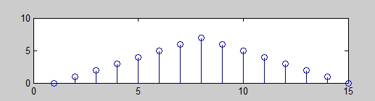
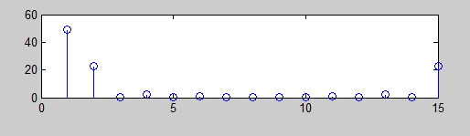
用Matlab产生三角波
tri.txt
0
64
c8
12c
190
1f4
258
2bc
258
1f4
190
12c
c8
64
0
n=1:7;
x1(n)=n-1;
n=8:15;
x1(n)=15-n;
x1=x1*100;
x2=uint16(x1);
fid=fopen('/tri.txt','wt+');
fprintf(fid,'%x\n',x2);
fclose(fid);
n=1:15;
subplot(2,1,1);
stem(n,x1);
subplot(2,1,2);
x1fft=fft(x1);
stem(n,abs(x1fft));
三角波时域图
三角波频域图

Slide 17
测试激励块
`timescale 1ns/1ns
`define clock 50
module test;
reg clk,reset_n;
reg [15:0]x_in;
reg [15:0]data_mem[0:15];
integer i;
wire [23:0]y_out;
always #`clock clk=~clk;
initial
begin
clk=0;
reset_n=1;
end
initial
begin
$readmemh("tri.txt",data_mem);
end
always @(posedge clk or negedge reset_n)
begin
if(!reset_n) begin
x_in<=15'b0;
i<=0;
end
else if(i<=13) begin
x_in<=data_mem[i];
i<=i+1;
end
end
Fir fir(.reset_n(reset_n),.clk(clk),.x_in(x_in),.y_out(y_out));
endmodule

Slide 18
仿真波形
04.仿真结果及分析
数据验证

Slide 19
仿真波形

Slide 20
数据验证
原始数据 | 0 | 100 | 200 | 300 | 400 | 500 | 600 | 700 | 600 | 500 | 400 | 300 | 200 | 100 | 0 | 0 | 100 | 200 | 300
0 0.25 | 0 | 25 | 50 | 75 | 100 | 125 | 150 | 175 | 150 | 125 | 100 | 75 | 50 | 25 | 0 | 0 | 25 | 50 | 75
1 0.875 |  | 0 | 87.5 | 175 | 262.5 | 350 | 437.5 | 525 | 612.5 | 525 | 437.5 | 350 | 262.5 | 175 | 87.5 | 0 | 0 | 87.5 | 175
2 1 |  |  | 0 | 100 | 200 | 300 | 400 | 500 | 600 | 700 | 600 | 500 | 400 | 300 | 200 | 100 | 0 | 0 | 100
3 0.875 |  |  |  | 0 | 87.5 | 175 | 262.5 | 350 | 437.5 | 525 | 612.5 | 525 | 437.5 | 350 | 262.5 | 175 | 87.5 | 0 | 0
4 0.25 |  |  |  |  | 0 | 25 | 50 | 75 | 100 | 125 | 150 | 175 | 150 | 125 | 100 | 75 | 50 | 25 | 0
计算结果 | 0 | 25 | 137.5 | 350 | 650 | 975 | 1300 | 1625 | 1900 | 2000 | 1900 | 1625 | 1300 | 975 | 650 | 350 | 162 | 162 | 350
仿真结果 | 0 | 25 | 137 | 350 | 649 | 975 | 1299 | 1625 | 1899 | 2000 | 1899 | 1625 | 1299 | 975 | 649 | 350 | 162 | 162 | 350

Slide 21
谢 谢 收 看

